Slide 1
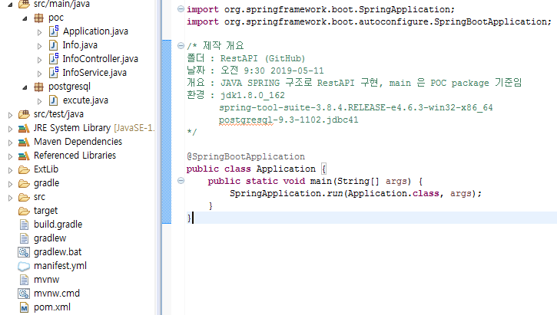
1. 개요
Java Spring 에서 REST API 구현
CRUD (Create ,Read, Update, Delete) 기능 추가하여 http 기반으로 데이타를 조회,생성,삭제,변경 가능함
데이타베이스는 Postgresql 연동하도록 jdbc 추가하고 직접 쿼리를 실행하도록 함
실행 가능한 환경 툴 및 사용했던 라이브러리를 포함한 소스 일체를 GitHub 업로드함
아래는 소스 구조임

Slide 2
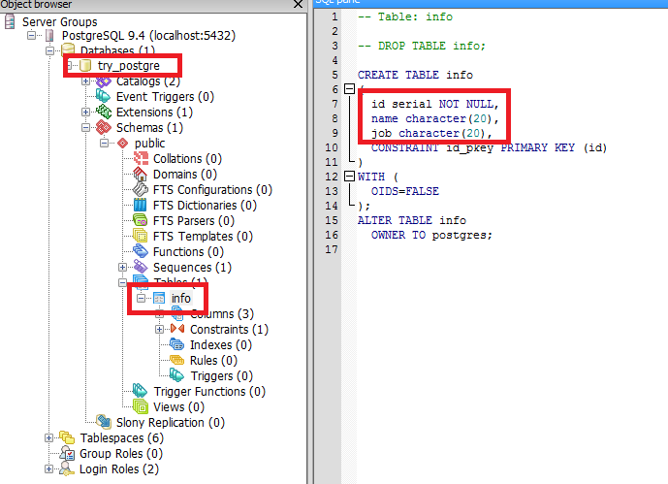
2. 데이타베이스
Postgresql db 사용
테이블 명세는 아래와 같음, poc - info class 과 동일
만약 설치하지 않고 테스트하려면 주석 삭제 -> // postgresql test code was be added

Slide 3
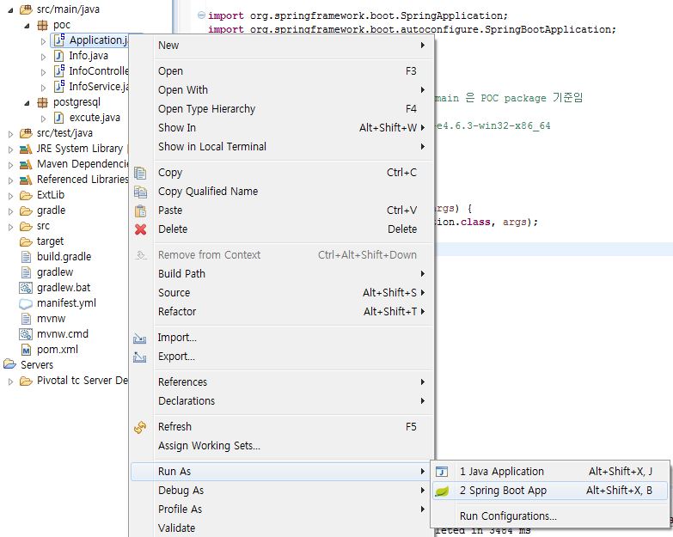
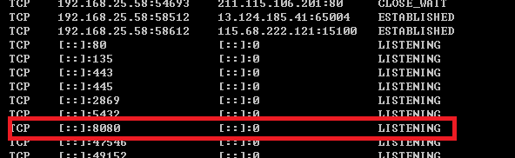
3. 테스트
테스트 방법은 spring boot app 실행하여 웹서버 가동
localhost:8080 으로 정상 가동중인지 확인 (왼쪽 하단 netstat 명령 참고)

Slide 4
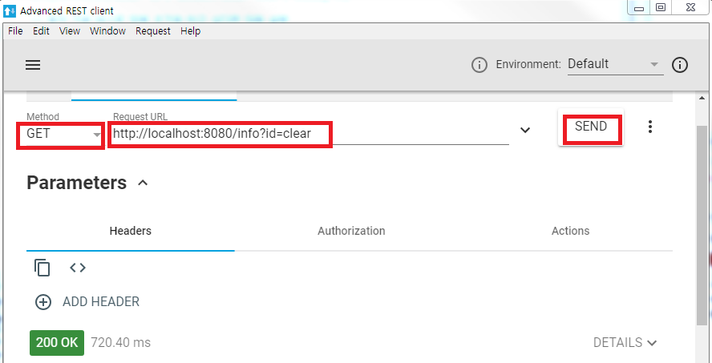
4. 결과
데이타 생성, 조회, 편집, 삭제, 초기화는 아래와 같이 Advanced Rest Client 로 확인 가능함
(tool 은 Github에 올리지 않았음)
아래와 같이 클라이언트에서 동작 확인함, 단 방식은 GET,POST,PUT,DELETE 지정해야 됨
// 동작 기본
// 실행 : http://localhost:8080/info/ (GET)
// 실행 : http://localhost:8080/info?id=1001 (GET)
// CREATE : POST
// 실행 : http://localhost:8080/info/1/lim/clouder (POST)
// READ(SELECT) : GET
// 실행 : http://localhost:8080/info/1 (GET)// UPDATE : PUT
// 실행 : http://localhost:8080/info/1/lim/system administrator (PUT)
// 실행 : http://localhost:8080/info/1 (GET)
// DELETE
// 실행 : http://localhost:8080/info/1 (DELETE)
// 실행 : http://localhost:8080/info/1 (GET)
// CLEAR
// 실행 : http://localhost:8080/info?id=clear (GET)

Slide 5
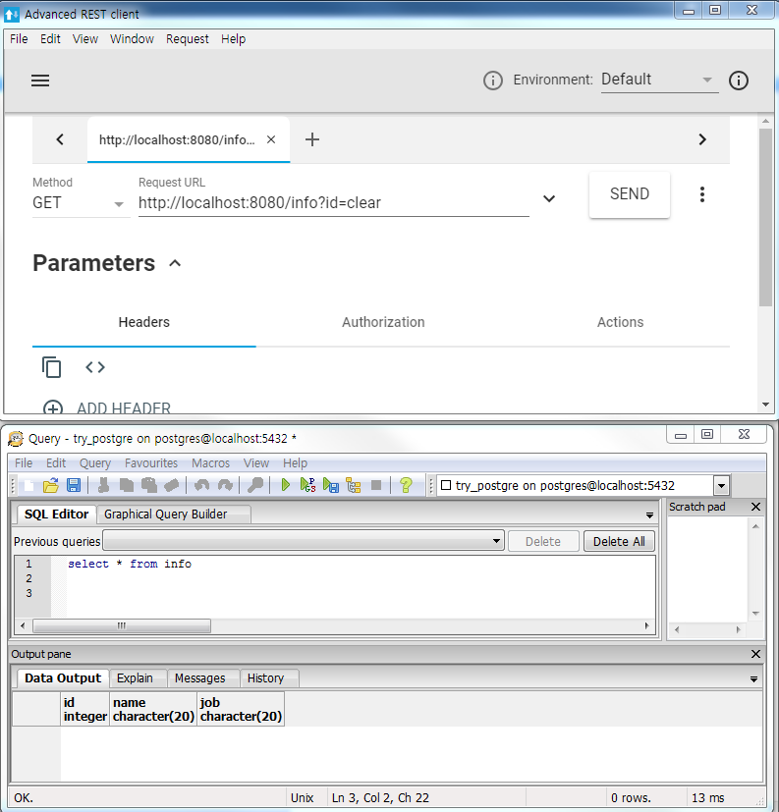
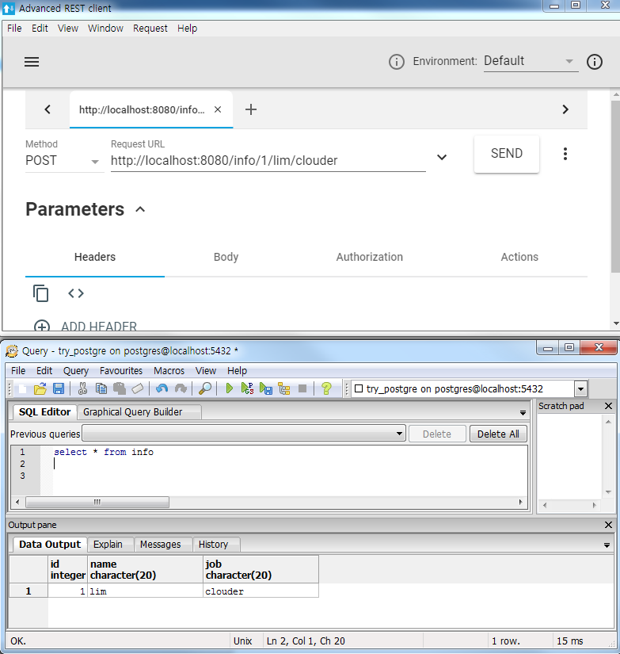
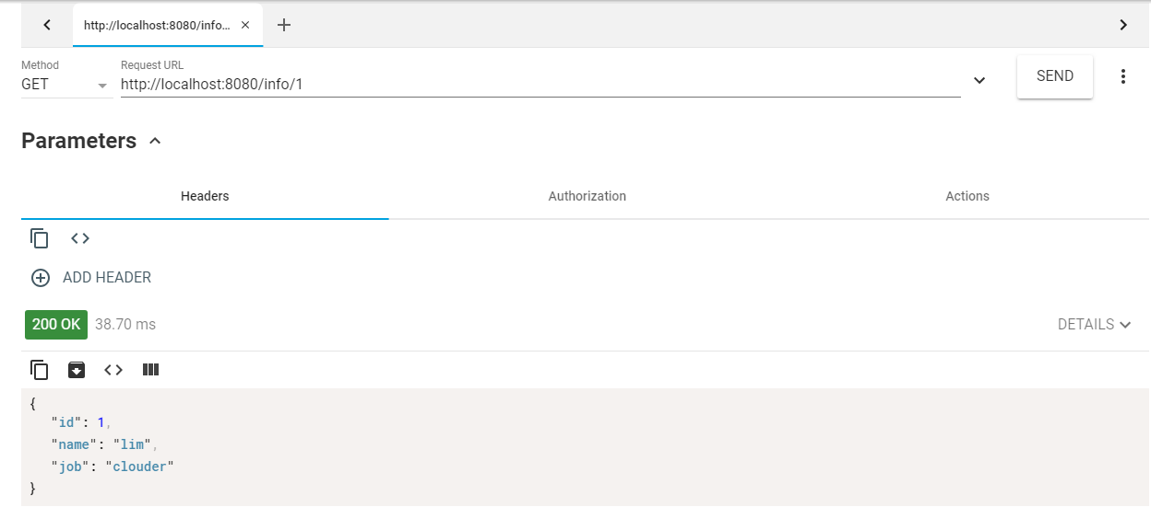
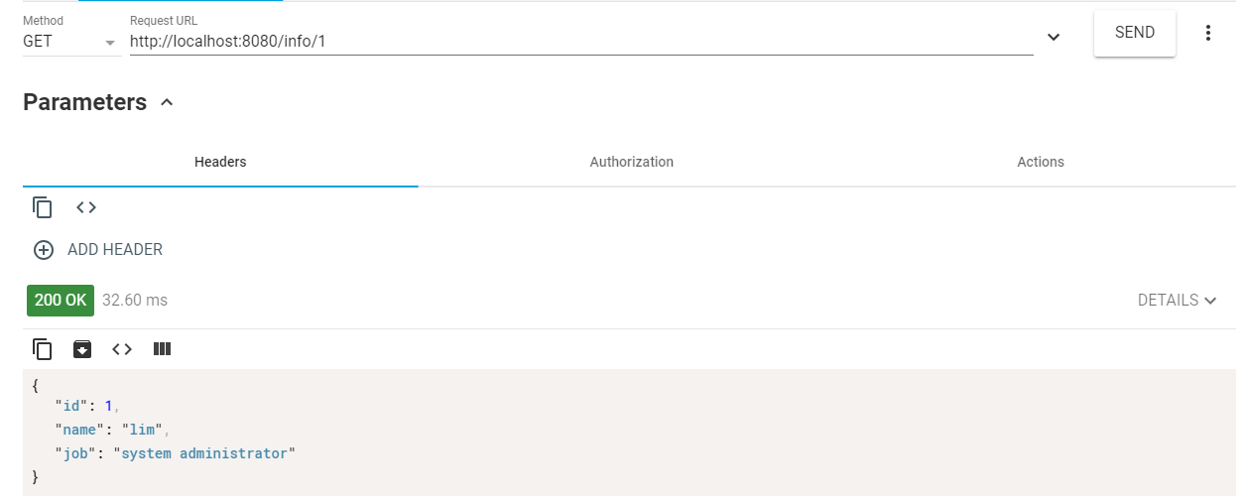
4. 결과 캡쳐 (일부)
데이타베이스 및 크롬창 및 ARC 툴 에서 정상동작함

